Slide 1
Tipos Genéricos
Estructuras de Datos

Slide 2
Problema
Se nos pide diseñar un sistema que permita guardar únicamente un articulo en una Caja Fuerte.

Slide 3
Solución

Slide 4
Pero…
Sin embargo, luego se nos informa que se necesita almacenar mas información acerca del articulo, y que de hecho seria conveniente implementar mas TDAs que representen a distintos artículos. Por ejemplo:
TDA DiscoDuro
TDA Computadora
TDA Joya

Slide 6
TDA Genérico!

Slide 7
TDA Genérico
Este nuevo TDA permitirá representar cualquier tipo de dato, sea un entero, un real, u otro TDA
La idea es lograr “almacenar” cualquier tipo de dato dentro de una variable de tipo Generico
Debe ser posible tanto consultar como modificar

Slide 8
TDA Genérico en JAVA
En JAVA existen dos formas de implementar:
  Utilizando la clase Object
  Mediante un tipo parametrizado

Slide 9

TDA Genérico: Object
Casting!

Slide 10
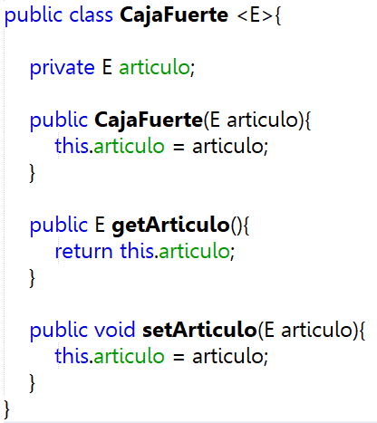
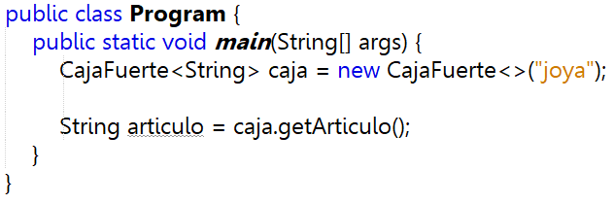
TDA Genérico: Tipo parametrizado

Slide 11
Convención de nombre en tipo de parámetros
Por convención los parámetros son
  Simples
  Letras mayúsculas
Nombres de tipos de parámetros más comúnmente usados
  E - Element (usado ampliamente por el Framework de Collecciones Java)
  K - Key
  N - Number
  T - Type
  V - Value
  S,U,V etc. - 2nd, 3rd, 4th types

